Slide 1
综合案例——九宫格日记网
本讲大纲：
1、需求分析
2、总体设计
3、数据库设计
4、公共模块设计
5、网站主要模块开发
6、网站编译与发布

Slide 2
需求分析
需求分析
通过实际调查，要求九宫格日记网具有以下功能：
为了更好的体现九宫格日记的特点，需要以图片的形式保存每篇日记，并且日记的内容写在九宫格中。
为了便于浏览，默认情况下，只显示日记的缩略图。
对于每篇日记需要提供查看原图、左转和右转功能。
需要提供分页浏览日记列表功能。
写日记时，需要提供预览功能。
在保存日记时，需要生成日记图片和对应的缩略图。

Slide 3
系统目标
根据需求分析的描述及与用户的沟通，现制定网站实现目标如下：
界面友好、美观。
日记内容灵活多变，即可以做选择题，也可以做填空题。
采用Ajax实现无刷新数据验证。
网站运行稳定可靠。
具有多浏览器兼容性，即要保证在IE 9下正常运行，又要保证在火狐浏览器下正常运行。

Slide 4
构建开发环境——网站开发环境
开发工具：Eclipse IDE for Java EE。
开发技术：JSP+Ajax+HTML 5+JavaScript。
后台数据库：MySQL。
开发平台：Windows XP（SP2）/Windows Server 2003（SP2）/Windows 7。
Java开发包：Java SE Development KET(JDK) version 7 Update 3。

Slide 5
构建开发环境——服务器端
操作系统：Windows XP（SP2）/Windows Server 2003（SP2）/Windows 7。
Web服务器：Tomcat 7.0.27。
数据库服务器：MySQL。

Slide 6
构建开发环境——客户端
浏览器：IE 9.0以上版本、Firefox等。
分辨率：最佳效果1680×1050像素。

Slide 7
网站功能结构
根据九宫格日记网的特点，可以将其分为用户模块、显示九宫格日记列表和写九宫格日记3个部分设计。下面分别进行介绍。
显示九宫格日记列表模块
写九宫格日记模块
用户模块

Slide 8
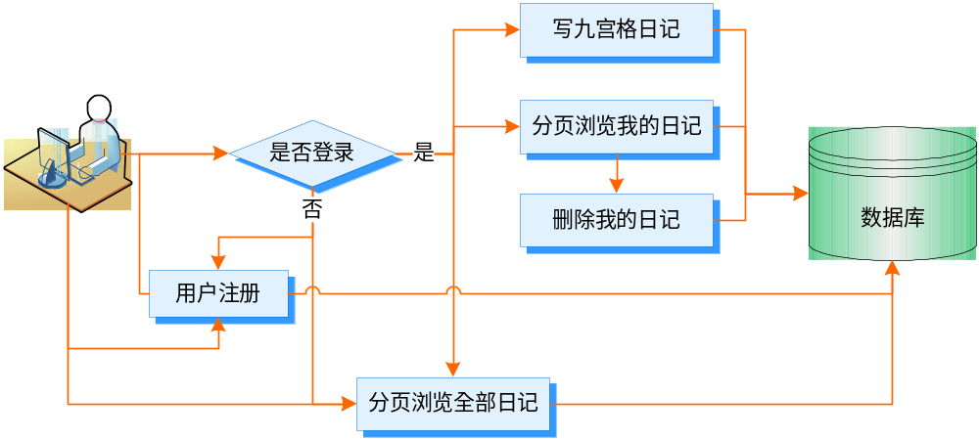
系统流程图
九宫格日记网的系统流程如下图示。

Slide 9
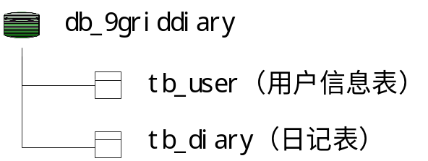
数据库概要说明
从读者角度出发，为了使读者对本网站数据库中的数据表有更清晰的认识，笔者在此设计了数据表树形结构图，如下图所示，其中包含了对系统中所有数据表的相关描述。

Slide 10
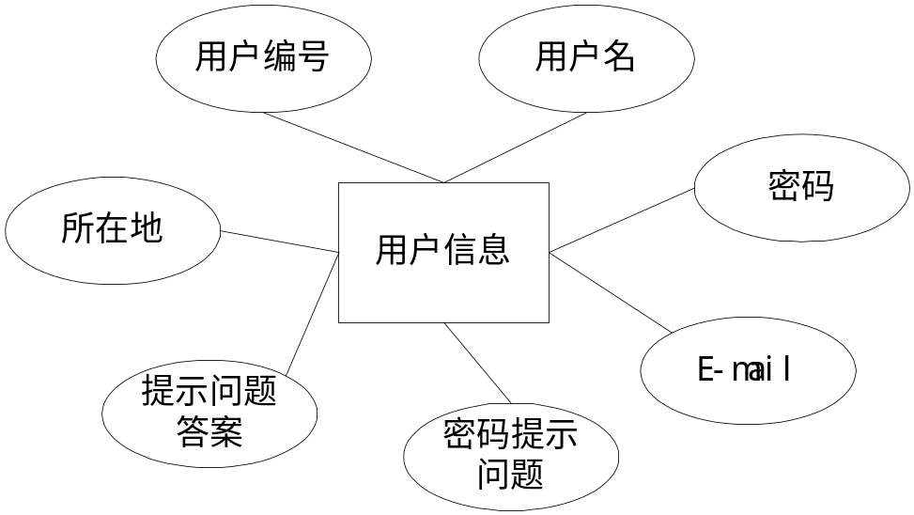
数据库E-R图——用户实体
用户实体包括用户编号、用户名、密码、E-mail、密码提示问题、提示问题答案和所在地等属性。用户实体E-R图如下图所示。

Slide 11
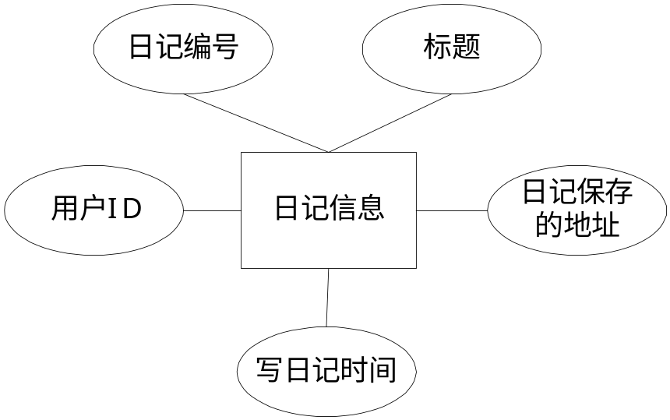
数据库E-R图——日记实体
日记实体包括日记编号、标题、日记保存的地址、写日记的时间和用户ID等属性。日记实体E-R图如下图所示。

Slide 12
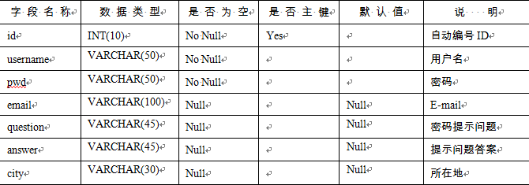
数据表结构——用户信息表
用户信息表主要用于存储用户的注册信息。该数据表的结构如下表所示。

Slide 13
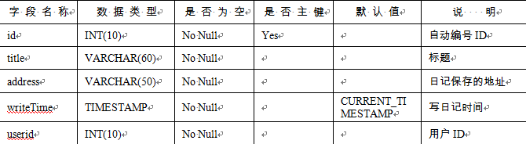
数据表结构——日记表
日记表主要用于存储日记的相关信息。该数据表的结构如下表所示。

Slide 14
公共模块设计
在开发过程中，经常会用到一些公共模块，例如，数据库连接及操作的类、保存分页代码的JavaBean、解决中文乱码的过滤器及实体类等。因此，在开发系统前首先需要设计这些公共模块。下面将具体介绍清爽夏日九宫格日记网所需要的公共模块的设计过程。
编写数据库连接及操作的类
编写保存分页代码的JavaBean
配置解决中文乱码的过滤器
编写实体类

Slide 15
网站主要模块开发
本节将对九宫格日记网的几个主要功能模块实现时用到的主要技术及实现过程进行详细讲解。
主界面设计
显示九宫格日记列表模块
写九宫格日记模块设计

Slide 16
网站编译
在应用Eclipse开发JSP网站时，可以有两种方法编译网站，下面分别进行介绍。
通过在服务器上运行网站来编译
通过导出WAR文件来编译

Slide 17
网站发布
九宫格日记网开发并编译完成后就可以进行网站的发布了。要发布网站，需要经过注册域名、申请空间、解析域名和上传网站4个步骤。下面分别进行介绍。
注册域名
申请空间
将域名解析到服务器
上传网站

